Slide 1
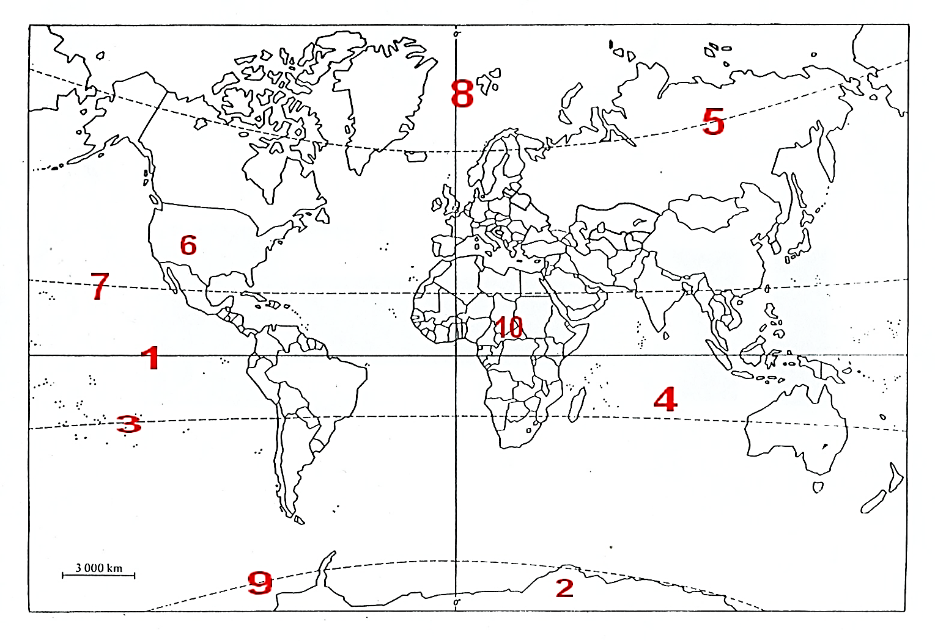
Prénom : ___________________
Date : ________________
CM2
Evaluation de géographie
Soin, présentation
Leçons G1, G2
g c f b
Appréciation
Compétences évaluées
Connaître quelques aspects de la géographie de la Terre :
* Repères : lignes imaginaires
* Les zones climatiques
acquis
1
2
3
4
à renforcer
Signature des parents
en cours
d’acquisition
non acquis
Se repérer sur la Terre
1 Complète la légende ci-dessous pour chaque numéro :
1 : une ligne imaginaire : ________________________________________________
2 : un continent : ______________________________________________________
3 : une ligne imaginaire : _______________________________________________
4 : un océan : _________________________________________________________
5 : une ligne imaginaire : _______________________________________________
6 : un continent : ______________________________________________________
7 : une ligne imaginaire : _______________________________________________
8 : une ligne imaginaire : _______________________________________________
9 : une ligne imaginaire : _______________________________________________
10 : un continent : _____________________________________________________
2 Donne la définition l’équateur :
______________________________________________________________________
______________________________________________________________________

Slide 2
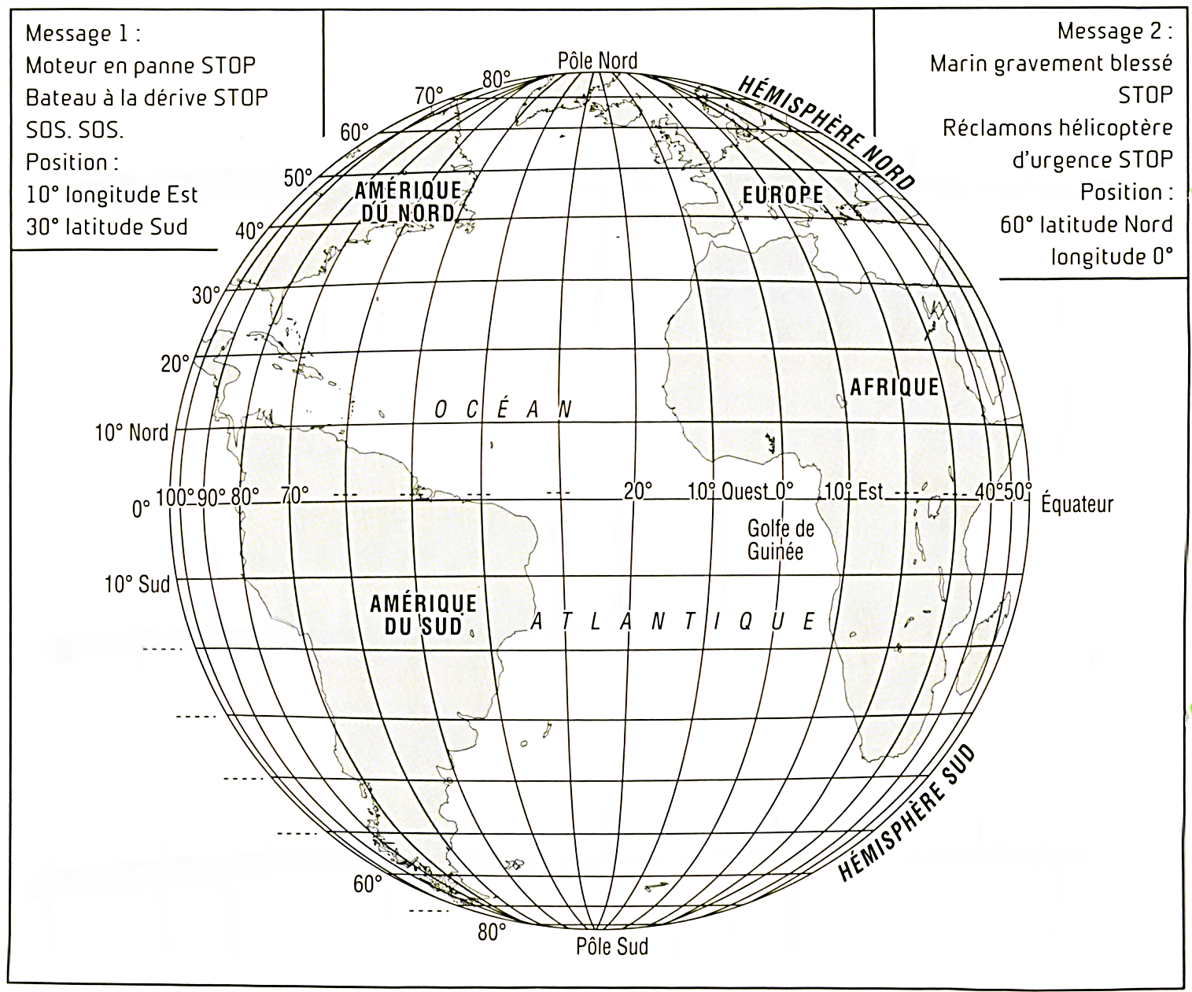
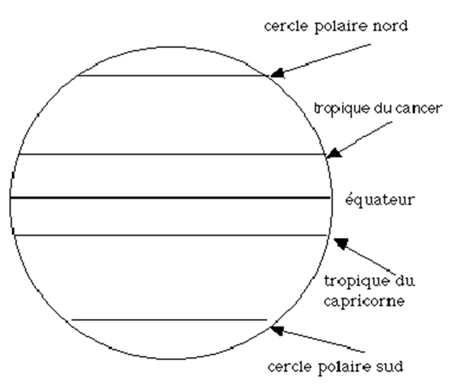
Se repérer sur la Terre
3 Complète les degrés manquants (latitude et longitude) sur le blog ci-
dessous. Une radio a capté ces 2 messages. Localise les deux bateaux
en détresse en les dessinant.
Les zones climatiques
4 Complète ce schéma
Colorie en rouge la zone chaude, en jaune la zone tempérée et en bleu la zone froide
5 Cite les 8 climats présents
sur notre planète.
1) _____________________________
2) _____________________________
3) _____________________________
4) _____________________________
5) _____________________________
6) _____________________________
7) _____________________________
8) _____________________________

Slide 3
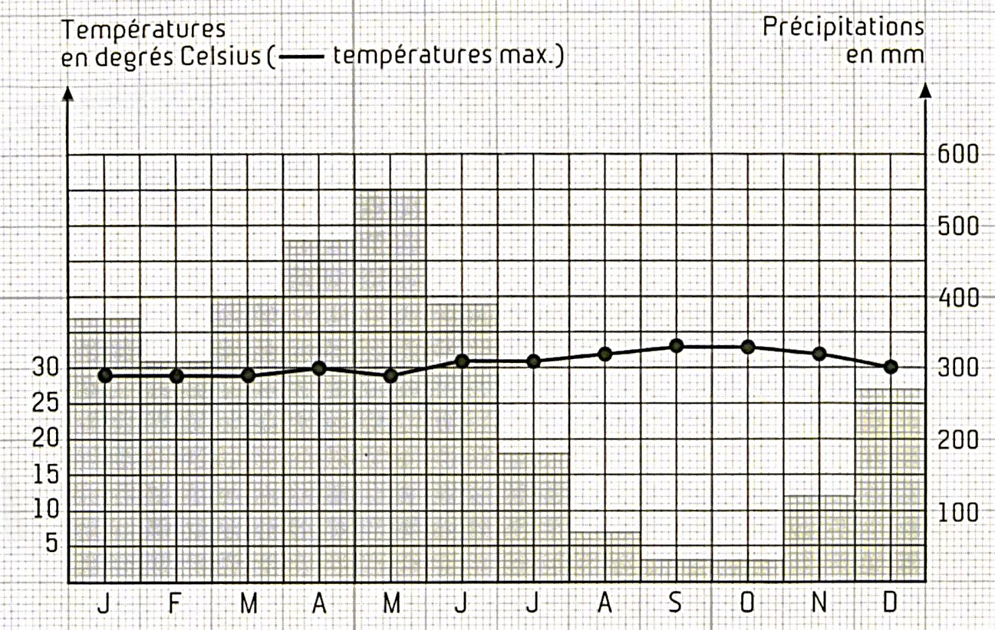
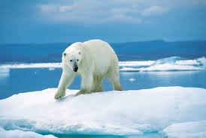
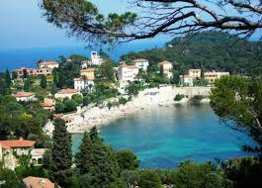
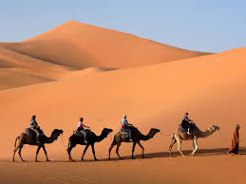
Les zones climatiques
6 Observe ce graphique des températures moyenne s annuelles et des
précipitations annuelles de la ville de Cayenne.
* Place les données dans le tableau ci-dessous
Cayenne | J | F | M | A | M | J | J | A | S | O | N | D
Températures (°C)
Précipitations (mm)
* Sous quel climat se situe cette ville ? Pourquoi ?
_____________________________________________________________________
_____________________________________________________________________
7 Observe ces images et complète les légendes
Zone : _________________
Climat : ________________
Continent : _______________
Zone : _________________
Climat : ________________
Continent : _______________
Zone : _________________
Climat : ________________
Continent : _______________

